Slide 1
Sistema Distribuido de Taquilla Virtual
Bedriñana Cárdenas, Renato
Blanco Demelo, Hugo
Blanco Pumar, Pablo
Esparis Matanza, Santiago

Slide 2
Índice
Revisión de los requisitos.
Decisiones de diseño.
Decisiones de diseño.
Prioridades
Casos de Uso.
Procesos.
Main.
Receiver.
Anulaciones, Pagos, Administración, Consultas, Reservas.
Métricas.

Slide 3
1. Revisión de los requisitos.

Slide 4
1.1 Requisitos no funcionales
[RNF1] - La base de datos es monolítica, no se puede acceder solo a parte de ella.
[RNF2] - Número dinámico de nodos en el sistema distribuido.
[RNF3] - La sincronización inter-nodo se realizará mediante el algoritmo de tickets de Ricart-Agrawala. Para ello también utilizaremos buzones.
[RNF4] - Se considera que no va a haber caídas del sistema.
[RNF5] - Los procesos estarán un tiempo finito en su sección crítica.
[RNF6] - Las operaciones de mantenimiento conllevarán una parada total del sistema.

Slide 5
1.2 Requisitos funcionales
[RF1] - Hay seis tipos de procesos: Gradas, Eventos, Pagos, Pre-reservas, Anulaciones y Administración.
[RF2 - RF5] - Los servidores de RESERVAS, PAGOS, ANULACIONES y ADMINISTRACIÓN en exclusión mutua.

Slide 6
2. Decisiones de diseño.

Slide 7
2.1. Decisiones de Diseño.
La sincronización intra-nodo se realizará mediante semáforos.
Un nodo con procesos de Consultas en su SC, enviará confirmaciones de otras peticiones de Consultas.
Un nodo con procesos de Consultas en su SC, permitirá que otros procesos de Consultas envíen peticiones a otros nodos.
Un nodo con un proceso que quiera entrar a su SC, solo confirmará las peticiones con una prioridad superior o igual a la del propio proceso.
[Suponiendo que ambos procesos no están en la SC]. Un proceso de mayor prioridad podrá enviar sus peticiones aun cuando un proceso de menor prioridad ya las haya enviado. Este último deberá esperar a que el primero termine para poder enviar todas las solicitudes nuevamente.

Slide 8
2.2. Sistema de Prioridades.
Anulaciones
Pagos, Admin
Reservas, Consultas

Slide 9
3. Casos de uso.

Slide 10
Receiver()
Receiver()
C
C
C
A
P
C
N1
N2
N3
N4
P
P
Ad
R
C
P
Receiver()
Receiver()

Slide 11
Receiver()
Receiver()
C
C
C
A
P
C
N1
N2
Conf = 0
C?
C?
C?
N3
N4
P
P
Ad
R
C
P
Receiver()
Receiver()

Slide 12
Receiver()
Receiver()
C
C
C
A
P
C
N1
N2
Conf = 0
C?
C?
C?
N3
N4
P
P
Ad
R
C
P
Receiver()
Receiver()

Slide 13
Receiver()
Receiver()
C
C
C
A
P
C
N1
N2
Conf = 0
Ok
Ok
Ok
N3
N4
P
P
Ad
R
C
P
Receiver()
Receiver()

Slide 14
Receiver()
Receiver()
C
C
C
A
P
C
N1
N2
Conf = 3
Ok
Ok
Ok
N3
N4
P
P
Ad
R
C
P
Receiver()
Receiver()

Slide 15
Receiver()
Receiver()
C
C
C
A
P
C
N1
N2
C → SC
N3
N4
P
P
Ad
R
C
P
Receiver()
Receiver()

Slide 16
Receiver()
Receiver()
C
C
C
C
A
P
N1
N2
C → SC
C?
Conf = 0
C?
C?
N3
N4
P
P
Ad
R
C
P
Receiver()
Receiver()

Slide 17
Receiver()
Receiver()
C
C
C
C
A
P
N1
N2
C → SC
C?
Conf = 0
C?
C?
N3
N4
P
P
Ad
R
C
P
Receiver()
Receiver()

Slide 18
Receiver()
Receiver()
C
C
C
C
A
P
N1
N2
C → SC
C?
Conf = 0
Ok
Ok
N3
N4
P
P
Ad
R
C
P
Receiver()
Receiver()

Slide 19
Receiver()
Receiver()
C
C
C
C
A
P
N1
N2
C → SC
C?
Conf = 2
Ok
Ok
N3
N4
P
P
Ad
R
C
P
Receiver()
Receiver()

Slide 20
Receiver()
Receiver()
C
C
C
C
A
P
N1
N2
C → SC
Ok
Conf = 2
N3
N4
P
P
Ad
R
C
P
Receiver()
Receiver()

Slide 21
Receiver()
Receiver()
C
C
C
C
A
P
N1
N2
C → SC
Ok
Conf = 3
N3
N4
P
P
Ad
R
C
P
Receiver()
Receiver()

Slide 22
Receiver()
Receiver()
C
C2
C1
C
A
P
N1
N2
C1 → SC
C → SC
Conf = 0
N3
N4
P
P
Ad
R
C
P
Receiver()
Receiver()

Slide 23
Receiver()
Receiver()
C
C2
C1
C
A
P
N1
N2
C1 → SC
C?
C → SC
C?
Conf = 0
C?
N3
N4
P
P
Ad
R
C
P
Receiver()
Receiver()

Slide 24
Receiver()
Receiver()
C
C2
C1
C
A
P
N1
N2
C1 → SC
C?
C → SC
Conf = 0
C?
N3
C?
N4
P
P
Ad
R
C
P
Receiver()
Receiver()

Slide 25
Receiver()
Receiver()
C
C2
C1
C
A
P
N1
N2
C1 → SC
Ok
C → SC
Conf = 0
C?
Ok
N3
Ok
N4
P
P
Ad
R
C
P
Receiver()
Receiver()

Slide 26
Receiver()
Receiver()
C
C2
C1
C
A
P
N1
N2
C1 → SC
Ok
C → SC
Ok
Conf = 3
Ok
N3
N4
P
P
Ad
R
C
P
Receiver()
Receiver()

Slide 27
Receiver()
Receiver()
C
C2
C1
C
A
P
N1
N2
C1 → SC
C → SC
C2 → SC
N3
N4
P
P
Ad
R
C
P
Receiver()
Receiver()

Slide 28
Receiver()
Receiver()
C
C
C
A
P
C
N1
N2
N3
N4
P
P
Ad
R
C
P
Receiver()
Receiver()

Slide 29
Receiver()
Receiver()
C
C
C
C
A
P
N1
N2
C → SC
C → SC
N3
N4
P
Ad
P
R
C
P
Receiver()
Receiver()

Slide 30
Receiver()
Receiver()
C
C
C
C
A
P
N1
N2
C → SC
C → SC
P?
P?
N3
N4
Conf = 0
P?
P
Ad
P
R
C
P
Receiver()
Receiver()

Slide 31
Receiver()
Receiver()
C
C
C
C
A
P
N1
N2
C → SC
C → SC
P?
P?
N3
N4
Conf = 0
P?
P
Ad
P
R
C
P
Receiver()
Receiver()

Slide 32
Receiver()
Receiver()
C
C
C
C
A
P
N1
N2
C → SC
C → SC
P?
P?
N3
N4
Conf = 0
Ok
P
Ad
P
R
C
P
Receiver()
Receiver()

Slide 33
Receiver()
Receiver()
C
C
C
C
A
P
N1
N2
C → SC
C → SC
P?
P?
N3
N4
Conf = 1
Ok
P
Ad
P
R
C
P
Receiver()
Receiver()

Slide 34
Receiver()
Receiver()
C
C
C
C
A
P
N1
N2
C → SC
C → SC
P?
P?
N3
N4
Conf = 1
P
Ad
P
R
C
P
Receiver()
Receiver()

Slide 35
Receiver()
Receiver()
C
C
C
C
A
P
N1
N2
C ← SC
C ← SC
P?
P?
N3
N4
Conf = 1
P
Ad
P
R
C
P
Receiver()
Receiver()

Slide 36
Receiver()
Receiver()
C
C
C
A
P
C
N1
N2
P?
P?
N3
N4
Conf = 1
P
Ad
P
R
C
P
Receiver()
Receiver()

Slide 37
Receiver()
Receiver()
C
C
C
A
P
C
N1
N2
Ok
Ok
N3
N4
Conf = 1
P
Ad
P
R
C
P
Receiver()
Receiver()

Slide 38
Receiver()
Receiver()
C
C
C
A
P
C
N1
N2
Ok
Ok
N3
N4
Conf = 3
P
Ad
P
R
C
P
Receiver()
Receiver()

Slide 39
Receiver()
Receiver()
C
C
C
A
P
C
N1
N2
N3
N4
P → SC
P
Ad
P
R
C
P
Receiver()
Receiver()

Slide 40
Receiver()
Receiver()
C
C
C
A
P
C
N1
N2
N3
N4
P ← SC
P
Ad
P
R
C
P
Receiver()
Receiver()

Slide 41
Receiver()
Receiver()
C
C
C
C
A
P
N1
N2
C?
C?
C?
N3
N4
P
P
Ad
R
C
P
Receiver()
Receiver()

Slide 42
Receiver()
Receiver()
C
C
C
C
A
P
N1
N2
C?
Conf = 0
C?
C?
N3
N4
P
P
Ad
R
C
P
Receiver()
Receiver()

Slide 43
Receiver()
Receiver()
C
C
C
C
A
P
N1
N2
C?
Conf = 0
Ok
C?
N3
N4
P
P
Ad
R
C
P
Receiver()
Receiver()

Slide 44
Receiver()
Receiver()
C
C
C
C
A
P
N1
N2
C?
Conf = 1
Ok
C?
N3
N4
P
P
Ad
R
C
P
Receiver()
Receiver()

Slide 45
Receiver()
Receiver()
C
C
C
P
A
N1
N2
Cola SC Pendientes
C?
Conf = 0
C
C?
N3
N4
P
P
Ad
R
C
P
Receiver()
Receiver()

Slide 46
Receiver()
Receiver()
C
C
C
P
A
N1
N2
Cola SC Pendientes
Ok
P?
Conf = 0
P?
C
P?
Ok
N3
N4
P
P
Ad
R
C
P
Receiver()
Receiver()

Slide 47
Receiver()
Receiver()
C
C
C
P
A
N1
N2
Cola SC Pendientes
P?
Ok
Conf = 0
Ok
C
P?
P?
N3
N4
P
P
Ad
R
C
P
Receiver()
Receiver()

Slide 48
Receiver()
Receiver()
C
C
C
P
A
N1
N2
Cola SC Pendientes
P?
Conf = 0
Ok
C
Ok
Basura
P?
P?
N3
N4
P
P
Ad
R
C
P
Receiver()
Receiver()

Slide 49
Receiver()
Receiver()
C
C
C
P
A
N1
N2
Cola SC Pendientes
P?
Conf = 0
C
P?
P?
N3
N4
P
P
Ad
R
C
P
Receiver()
Receiver()

Slide 50
Receiver()
Receiver()
C
C
C
P
A
N1
N2
Cola SC Pendientes
Ok
Conf = 0
C
Ok
Ok
N3
N4
P
P
Ad
R
C
P
Receiver()
Receiver()

Slide 51
Receiver()
Receiver()
C
C
C
P
A
N1
N2
Cola SC Pendientes
Ok
Conf = 3
Ok
C
Ok
N3
N4
P
P
Ad
R
C
P
Receiver()
Receiver()

Slide 52
Receiver()
Receiver()
C
C
C
P
A
N1
N2
Cola SC Pendientes
P → SC
C
N3
N4
P
P
Ad
R
C
P
Receiver()
Receiver()

Slide 53
Receiver()
Receiver()
C
C
C
C
A
P
N1
N2
Cola SC Pendientes
C?
Conf = 0
C?
C?
N3
N4
P
P
Ad
R
C
P
Receiver()
Receiver()

Slide 54
Receiver()
Receiver()
C
C
C
C
A
P
N1
N2
Cola SC Pendientes
C?
Conf = 0
C?
C?
N3
N4
P
P
Ad
R
C
P
Receiver()
Receiver()

Slide 55
Receiver()
Receiver()
C
C
C
C
A
P
N1
N2
Cola SC Pendientes
Ok
Conf = 0
Ok
Ok
N3
N4
P
P
Ad
R
C
P
Receiver()
Receiver()

Slide 56
Receiver()
Receiver()
C
C
C
C
A
P
N1
N2
Cola SC Pendientes
Ok
Conf = 3
Ok
Ok
N3
N4
P
P
Ad
R
C
P
Receiver()
Receiver()

Slide 57
Receiver()
Receiver()
C
C
C
C
A
P
N1
N2
Cola SC Pendientes
C → SC
N3
N4
P
P
Ad
R
C
P
Receiver()
Receiver()

Slide 58
Receiver()
Receiver()
C
C
C
A
P
C
N1
N2
Cola SC Pendientes
N3
N4
P
P
Ad
R
C
P
Receiver()
Receiver()

Slide 59
Receiver()
Receiver()
C
C
C
C
A
P
N1
N2
Cola SC Pendientes
C?
Conf = 0
C?
C?
P?
P?
N3
N4
P?
Conf = 0
P
P
Ad
P
R
C
Receiver()
Receiver()

Slide 60
Receiver()
Receiver()
C
C
C
C
A
P
N1
N2
Cola SC Pendientes
C?
Conf = 0
P?
P?
C?
C?
N3
N4
P?
Conf = 0
P
P
Ad
P
R
C
Receiver()
Receiver()

Slide 61
Receiver()
Receiver()
C
C
C
C
A
P
N1
N2
Cola SC Pendientes
Ok
Conf = 0
Ok
P?
C?
Ok
N3
N4
Ok
Conf = 0
P
P
Ad
P
R
C
Receiver()
Receiver()

Slide 62
Receiver()
Receiver()
C
C
C
C
A
P
N1
N2
Cola SC Pendientes
Ok
Conf = 2
Ok
P?
C?
Ok
N3
N4
Ok
Conf = 2
P
P
Ad
P
R
C
Receiver()
Receiver()

Slide 63
Receiver()
Receiver()
C
C
C
C
A
P
N1
N2
Cola SC Pendientes
Conf = 0
Ok
C?
N3
N4
Conf = 2
P
P
Ad
P
R
C
Receiver()
Receiver()

Slide 64
Receiver()
Receiver()
C
C
C
C
A
P
N1
N2
Cola SC Pendientes
Conf = 0
Ok
Cola Peticiones Pendientes
N3
N4
C?
Conf = 2
P
P
Ad
P
R
C
Receiver()
Receiver()

Slide 65
Receiver()
Receiver()
C
C
C
C
A
P
N1
N2
Cola SC Pendientes
C?
Conf = 0
C?
C?
Cola Peticiones Pendientes
Ok
N3
N4
C?
Conf = 3
P
P
Ad
P
R
C
Receiver()
Receiver()

Slide 66
Receiver()
Receiver()
C
C
C
C
A
P
N1
N2
Cola SC Pendientes
Ok
Conf = 0
Cola Peticiones Pendientes
Ok
C?
N3
N4
C?
P → SC
P
P
Ad
P
R
C
Receiver()
Receiver()

Slide 67
Receiver()
Receiver()
C
C
C
C
A
P
N1
N2
Cola SC Pendientes
Ok
Conf = 2
Ok
Cola Peticiones Pendientes
N3
N4
C?
P ← SC
P
P
Ad
P
R
C
Receiver()
Receiver()

Slide 68
Receiver()
Receiver()
C
C
C
C
A
P
N1
N2
Cola SC Pendientes
Conf = 2
Cola Peticiones Pendientes
Ok
N3
N4
P
P
Ad
R
C
P
Receiver()
Receiver()

Slide 69
Receiver()
Receiver()
C
C
C
C
A
P
N1
N2
Cola SC Pendientes
Conf = 3
Ok
Cola Peticiones Pendientes
N3
N4
P
P
Ad
R
C
P
Receiver()
Receiver()

Slide 70
Receiver()
Receiver()
C
C
C
C
A
P
N1
N2
Cola SC Pendientes
C → SC
Cola Peticiones Pendientes
N3
N4
P
P
Ad
R
C
P
Receiver()
Receiver()

Slide 71
4. Procesos.

Slide 72
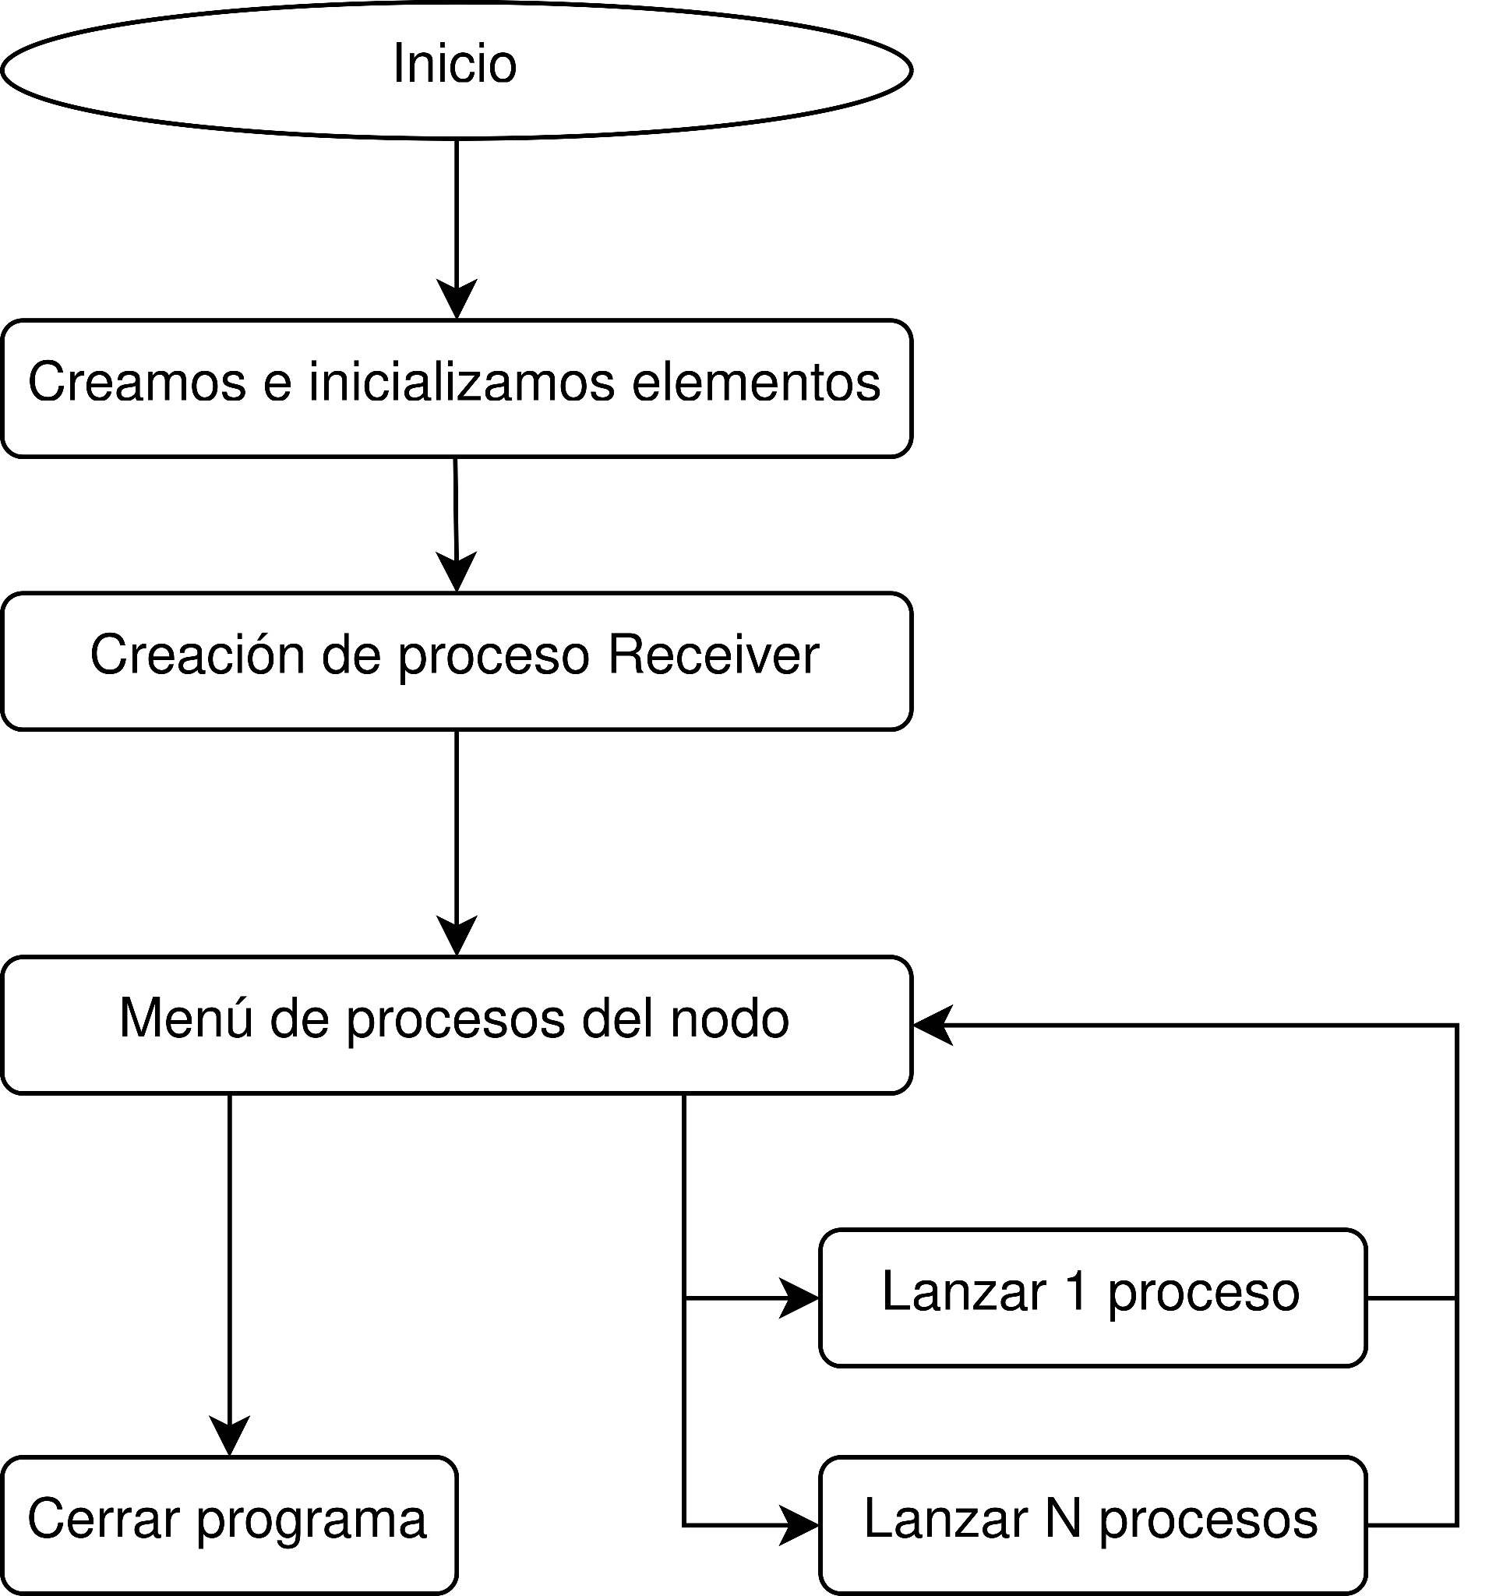
4.1. Descripción de los procesos: Main
El proceso Main será el encargado de crear, gestionar y eliminar todos los procesos que existirán dentro de un nodo.
Así mismo se encargará de la creación e inicialización de los semáforos y de los buzones.

Slide 73
4.1. Descripción de los procesos: Main
Pseudocódigo
createReceiver();
createBuzonNodo();
print(menuProcesos);
switch(opción){
case 1:
createConsultas();
case 2:
createPagos();
...
case N:
exit();
}

Slide 74
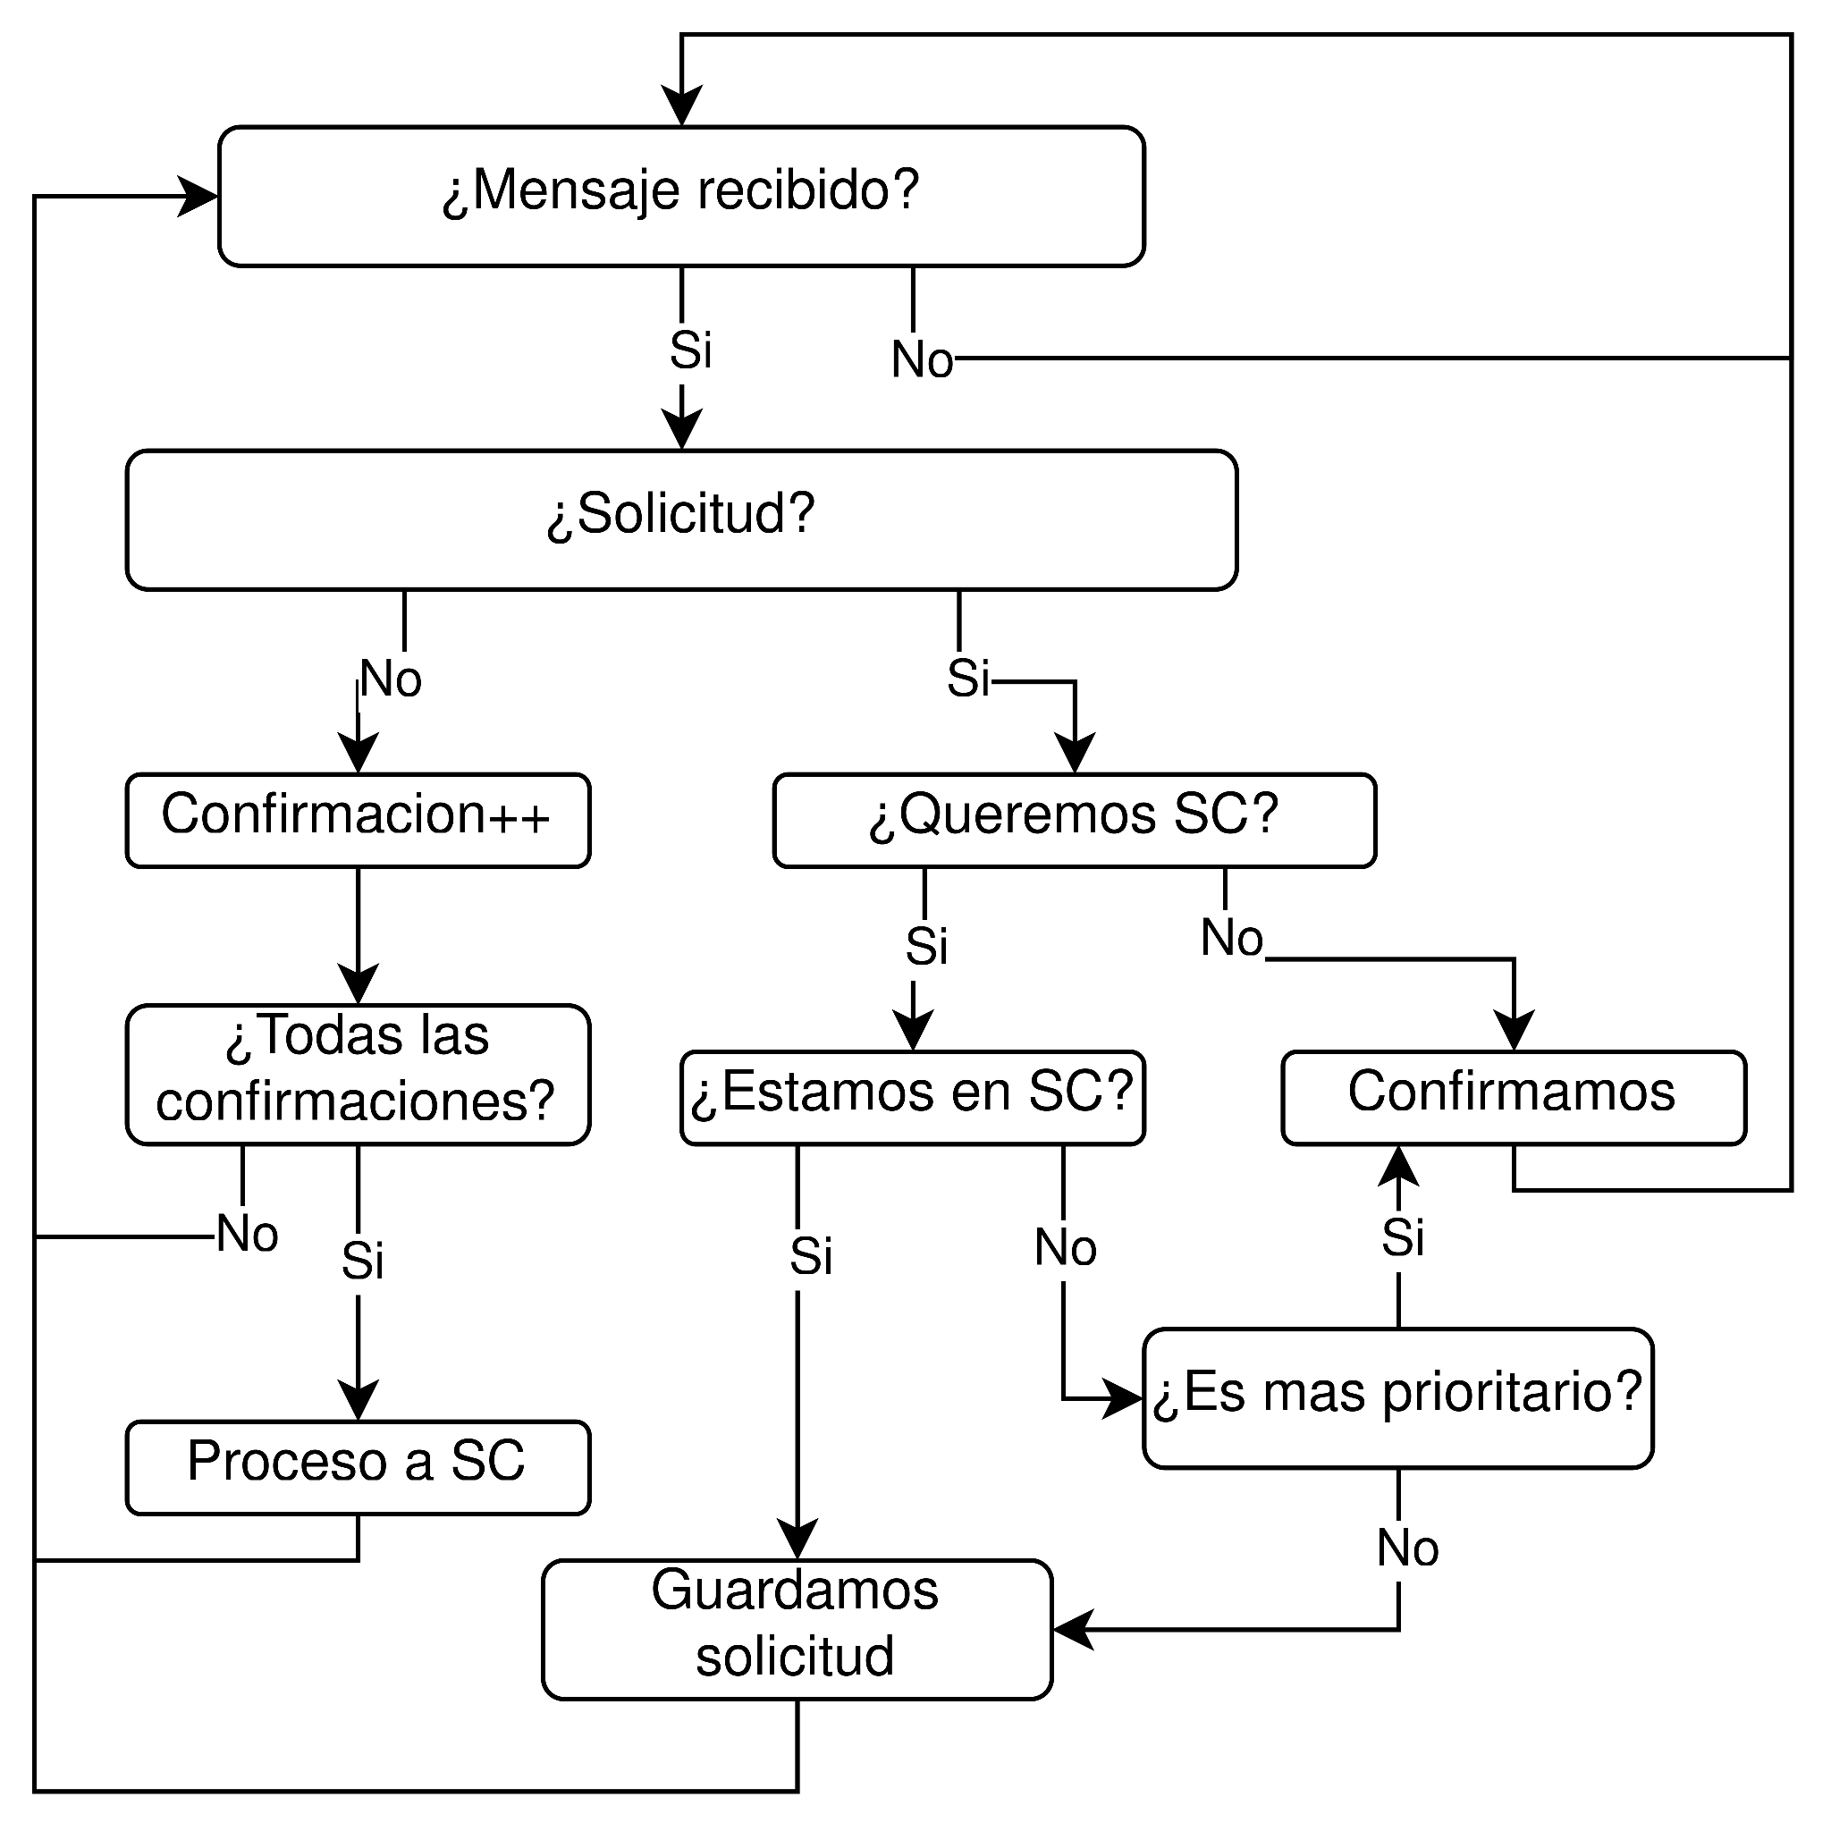
4.2. Descripción de los procesos: Receiver
El proceso receptor de mensajes será el encargado de sincronizar el nodo.
Gestionará el envío y recepción de tickets además de limitar el acceso de unos procesos ante otros de mayor prioridad

Slide 75
4.2. Descripción de los procesos: Receiver
Pseudocódigo
Proceso Receive{
receive(tipo_origen,{id_nodo_origen, ticket_origen,prioridad_origen, flag_consulta})
max_ticket=MAX(max_ticket,ticket_origen)
if(tipo_origen==confirmacion AND ticket_origen==mi_ticket){
confirmaciones++
if(confirmaciones==num_nodos){
mi_prioridad=0
confirmaciones=0
dar_SC(ticket_origen) // nos confirman a la
// solicitud con el ticket
}
}
else if (tipo_origen==peticion AND NOT quiero){
send(confirmacion,id_nodo_origen,{mi_id,ticket_origen})
}

Slide 76
4.2. Descripción de los procesos: Receiver
Pseudocódigo
else if (tipo_origen==peticion AND NOT estoy_SC){
if(prioridad_origen>mi_prioridad){
send(confirmacion,id_nodo_origen,{mi_id,ticket_origen})
cancelar_mi_solicitud();
}
else if (prioridad_origen==mi_prioridad AND (ticket_origen<mi_ticket OR
(ticket_origen==mi_ticket AND id_nodo_origen<mi_id))){
send(confirmacion,id_nodo_origen,{mi_id,ticket_origen})
} else {
id_nodos_pend[++nodos_pend] = id_nodo_origen
ticket_nodos_pend[nodos_pend] = ticket_origen
}
} else if (estoy_SC AND flag_consulta AND SC_consultas){
send(confirmacion,id_nodo_origen,{mi_id,ticket_origen})
}
else {
id_nodos_pend[++nodos_pend] = id_nodo_origen
ticket_nodos_pend[nodos_pend] = ticket_origen
}

Slide 77
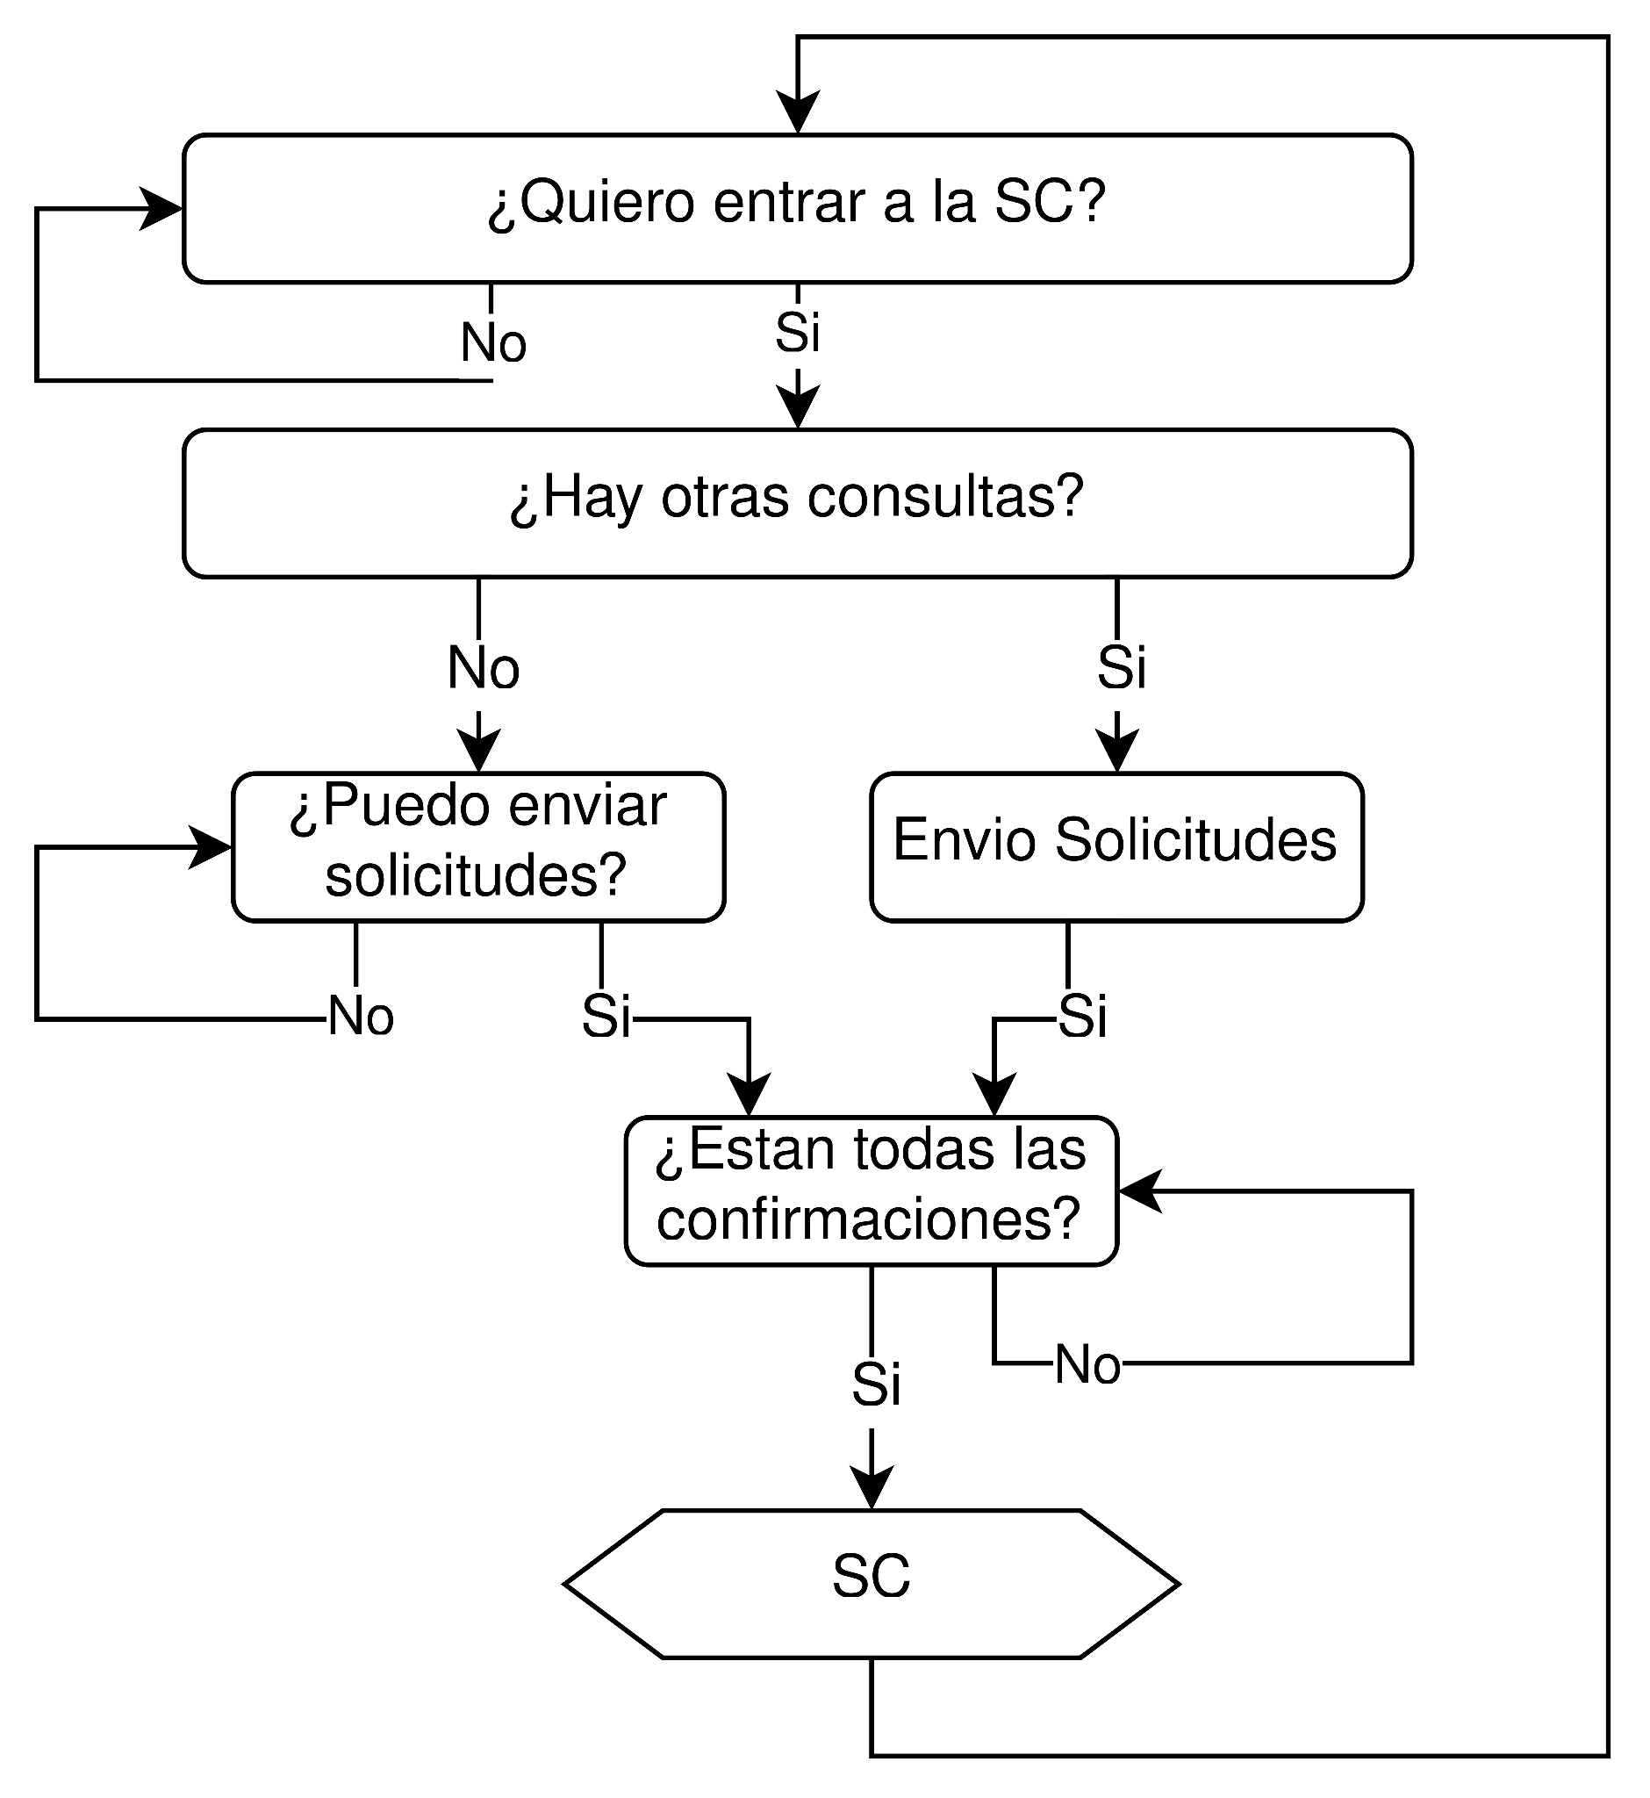
4.3. Descripción de los procesos: Consultas
Los procesos de consulta serán concurrentes entre sí, pero mutuamente excluyentes con otros tipos de procesos.
El primer proceso de consulta, antes de acceder a la SC, dará paso a otros procesos de consultas y será el último quien avisará de que no hay más procesos de consulta.

Slide 78
4.3. Descripción de los procesos: Consultas
Pseudocódigo
void lector () {
sem_wait(&solicitar_SC]);
solicitar_SC(nro_proceso,prioridad,1);
sem_wait(&sem_ProtegeLectores);
contadorLectores ++;
if (contadorLectores == 1){
sem_wait(&sem_exclusionMutuaEscritor);
SC_consultas = 1;
}
procesos_permitidos_en_SC++;
sem_post(&sem_ProtegeLectores);
Sección_Critica()
. . .
sem_wait(&sem_ProtegeLectores);
contadorLectores--;
procesos_permitidos_en_SC--;
if (contadorLectores == 0) {
liberar_SC();
SC_consultas = 0;
sem_post (&sem_exclusionMutuaEscritor);
} else sem_post(&sem_exclusionMutuaEscritor);
sem_post(&sem_ProtegeLectores);
}
}

Slide 79
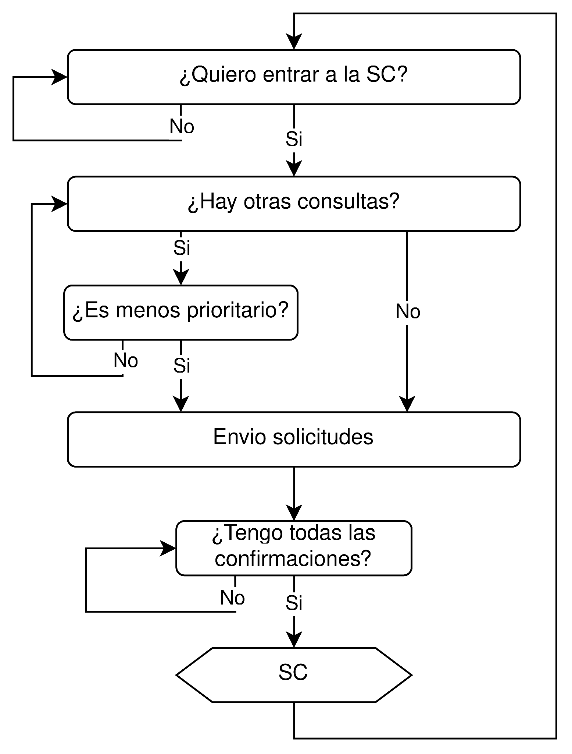
4.3. Descripción de los procesos:
Reservas, Pagos, Anulaciones y Administración
La escritura en la base de datos es una sección crítica en exclusión mutua con otros procesos que accedan a la misma.

Slide 80
4.3. Descripción de los procesos:
Reservas, Pagos, Anulaciones y Administración
Pseudocódigo
void escritor () {
sem_wait (&solicitar_SC)
solicitar_SC ();
sem_wait (&sem_procesos_permitidos_en_SC);
sem_procesos_permitidos_en_SC++;
sem_post (&procesos_permitidos_SC);
sem_wait (&exclusionMutua_Escritores);
– – SC – –
. . .
sem_wait (&sem_procesos_permitidos_en_SC);
procesos_permitidos_en_SC–;
if (procesos_permitidos_en_SC == 0 ) {
liberar_SC();
sem_post (&sem_exclusionMutuaEscritor);
} else {
sem_post (&sem_procesos_permitidos_en_SC);
sem_post (&sem_exclusionMutuaEscritor);
}
}

Slide 81
5. Métricas.

Slide 82
inicio () {
enviar_peticiones ();
if ( confirmaciones_recibidas == (nNodos - 1) {
– – SC – –
}
responder_pendientes ();
}
t1
t2
t1
t2
t3
t4
t
inicio () {
enviar_peticiones ();
if ( confirmaciones_recibidas == (nNodos - 1) {
– – SC – –
}
responder_pendientes ();
}
t
t3
t4

Slide 83
5.1. Métricas
En esta métrica vamos a medir el tiempo que pasa un nodo fuera de la SC.
Esta métrica la comprobaremos para las diferentes evoluciones del programa, es decir, con 4/6/10 nodos y desde 10-100 procesos por nodo. No haremos distinciones por el tipo de proceso.

Slide 84
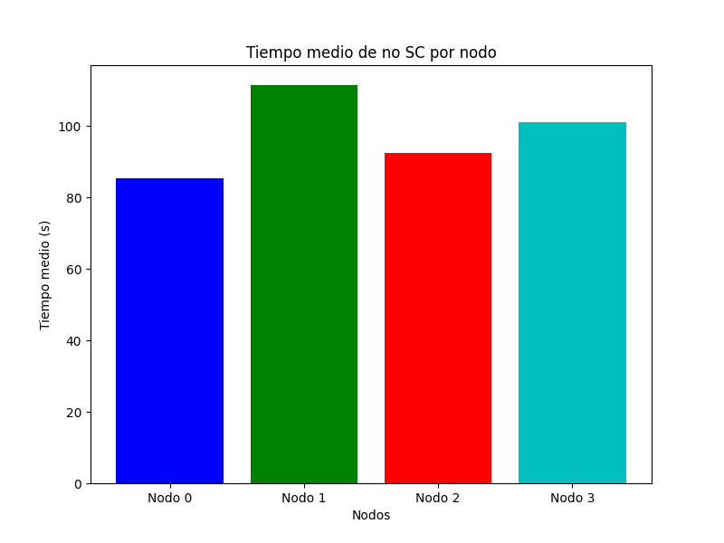

Slide 85
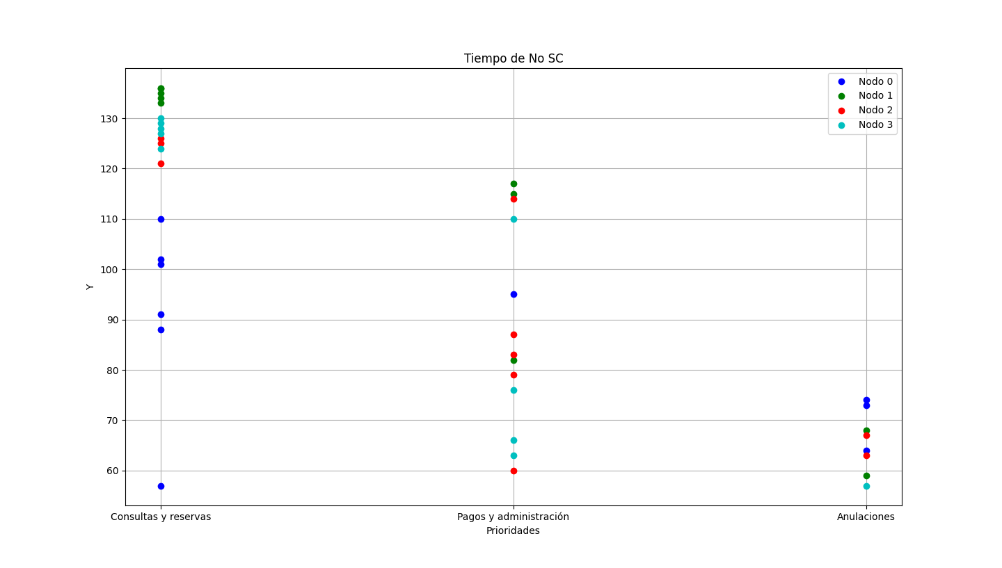

Slide 86
5.2. Métricas
En esta métrica vamos a medir el tiempo que pasa un proceso hasta que entra en la SC.
Esta métrica la comprobaremos para las diferentes evoluciones del programa, es decir, con 4/6/10 nodos y desde 10-100 procesos por nodo. No haremos distinciones por el tipo de proceso.

Slide 87


Slide 88


Slide 89
5.3. Métricas
En esta métrica vamos a medir el tiempo medio de vida de un proceso.
Esta métrica la comprobaremos para los diferentes tipos de procesos que tenemos: Anulaciones, Administración, Pagos, Consultas y Reservas. A su vez mediremos su comportamiento para cuando aumentamos el número de nodos de 4 a 10, así como cuando vamos aumentando el número de procesos de un mismo tipo en un mismo nodo.

Slide 90
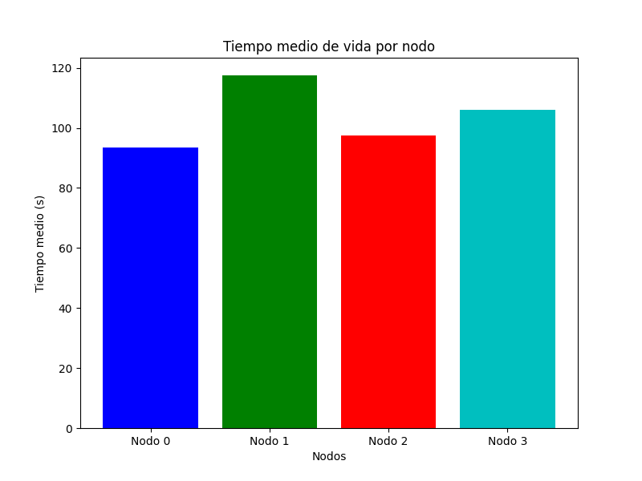

Slide 91
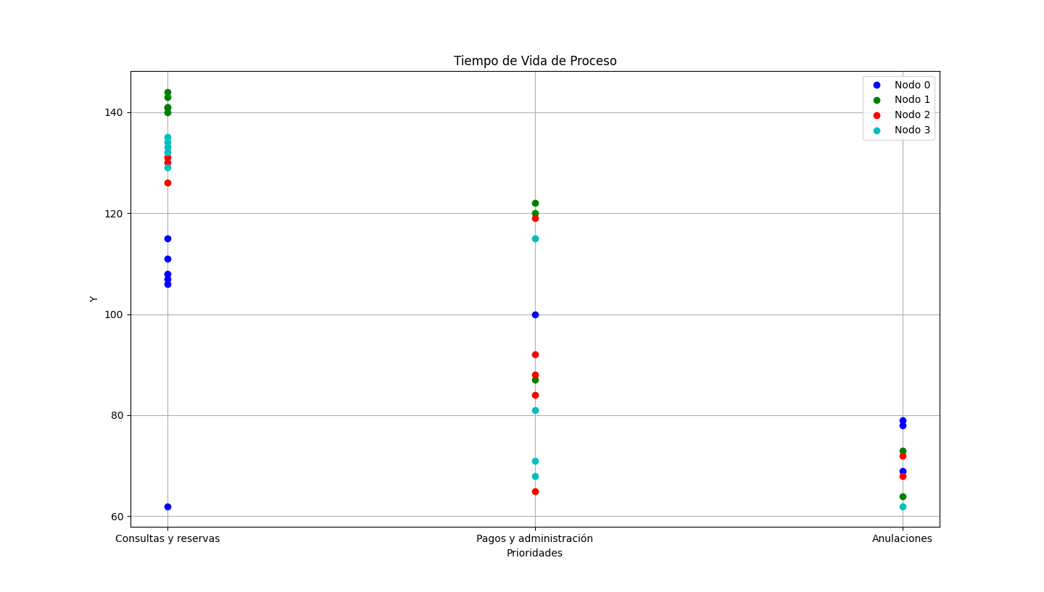

Slide 92
5.4. Métricas
En esta métrica vamos a medir el número medio de mensajes por nodo.
En esta métrica comprobaremos el número medio de mensajes por nodo independientemente del tipo de procesos que gestione, para comprobar cuál es la tendencia dentro de cada nodo, si bien el número de procesos de la misma prioridad que gestiona un nodo debe ser similar.

Slide 93
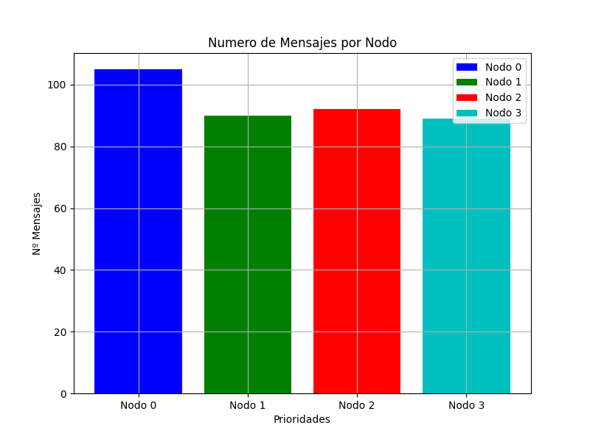

Slide 94
Fin

